Slide 1
VS2022中Debug的学习
班级：信03
姓名：李盛鹏
学号：2351136
完成日期：2024.6.9

Slide 2
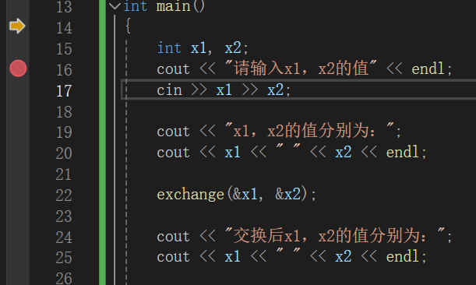
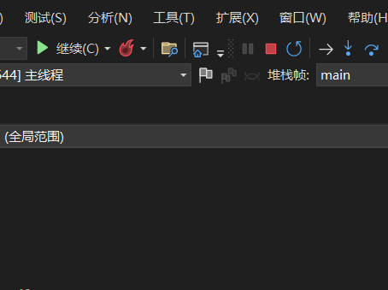
本图涉及知识点1.1
法二：输出x1，x2的瞬时值，观察是否交换
法一：选中一行，按F9，设置断点。
按F5开始调试，按F10\F11，一步步移动
红色方块可以结束调试

Slide 3
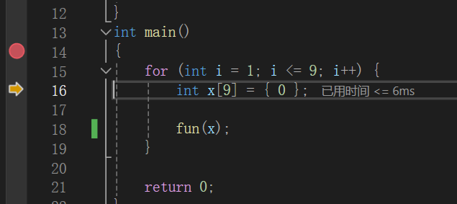
本图涉及知识点1.2
选中一行，按F9，设置断点。
按F5开始调试，按F11，单步执行。按F10逐过程进行。

Slide 4
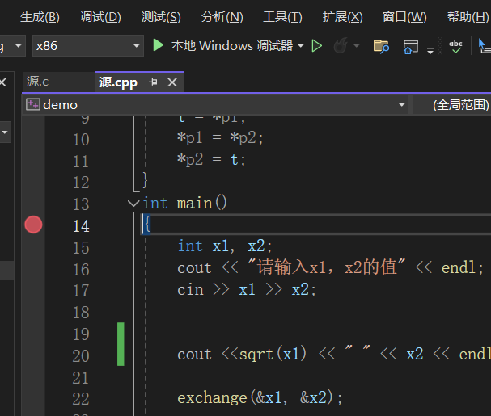
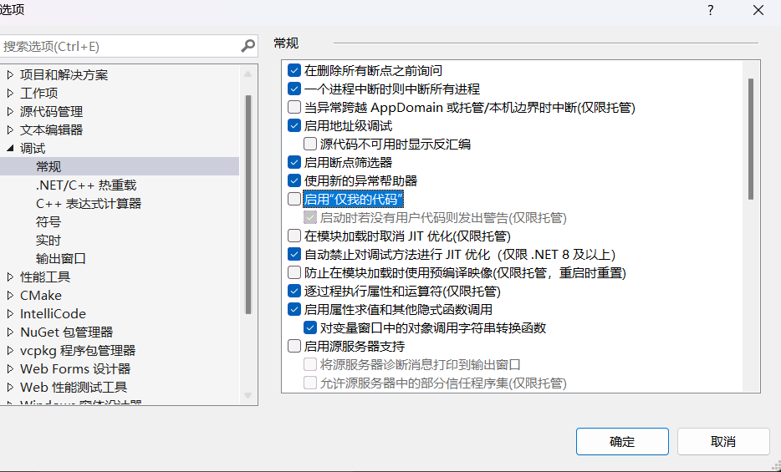
本图涉及知识点1.3 ,1.4
点击“调试”-“选项”
在常规中把启用“仅我的代码”打开，就可以不进入系统函数内部

Slide 5
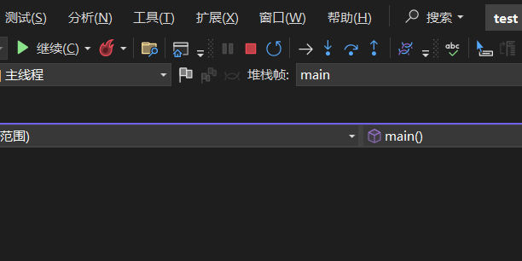
本图涉及知识点1.3,1.4
设置好断点，按f5后观察“帮助”下方的三个按键，或者在键盘上操作
在上方的键，从左到右分别是F11（逐语句），F10（逐过程），shift+f11（跳出），在键盘上也可以点击这三个键
摁f11时，能够进入系统函数内部单步进行。摁f10时，能一步完成系统函数。按shift+f11时，能从系统函数中跳出，回到自己的函数。

Slide 6
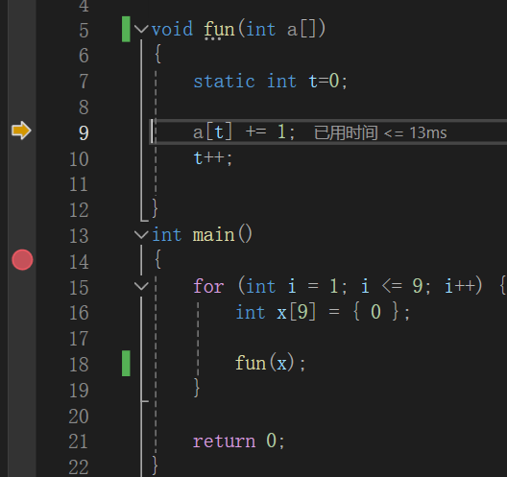
本图涉及知识点1.5, 1.6
例如此函数，在调用该函数的语句处摁f11可以进入到该函数中逐步进行
或者摁此处的“逐语句（f11）
摁f10可以一步完成自定义函数的执行而不进入函数

Slide 7
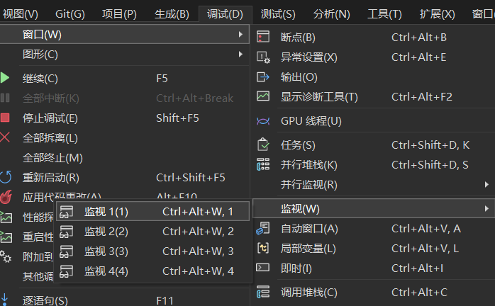
监视窗口的学习
先点击f5进行调试
再点击“调试”-“窗口”-“监视”-“监视1（1）”，打开监视窗口

Slide 8
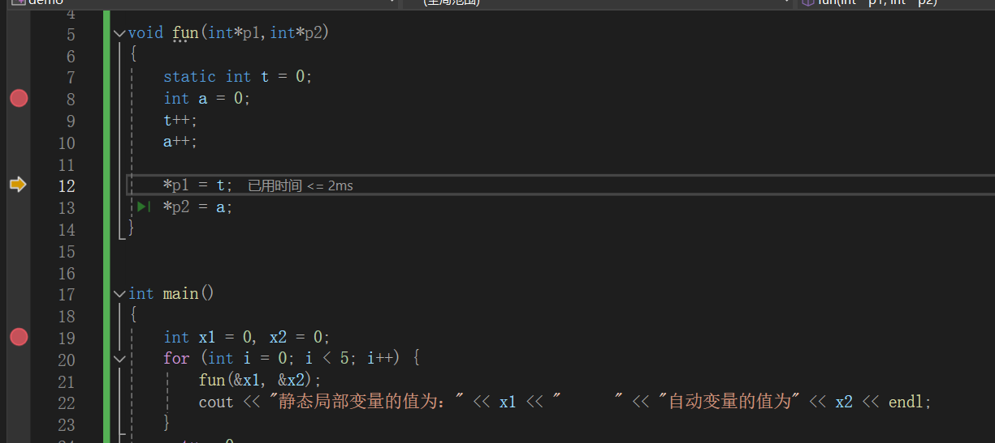
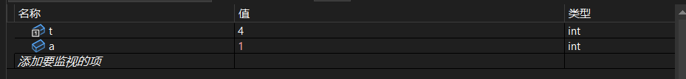
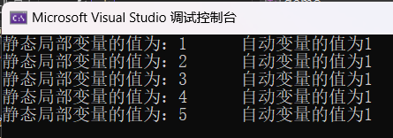
本图涉及2.2
从值上对比静态和自动变量的区别
中间变量输出法，监视静态局部变量
添加要监视的变量a,t

Slide 9
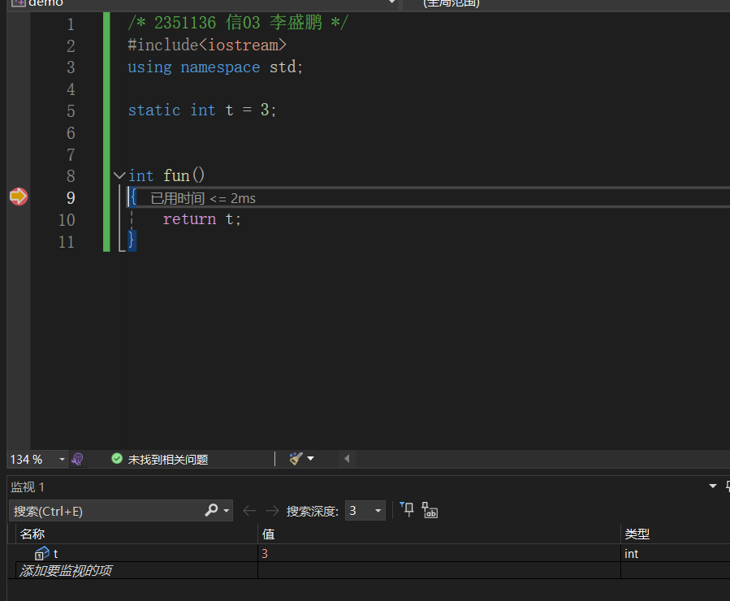
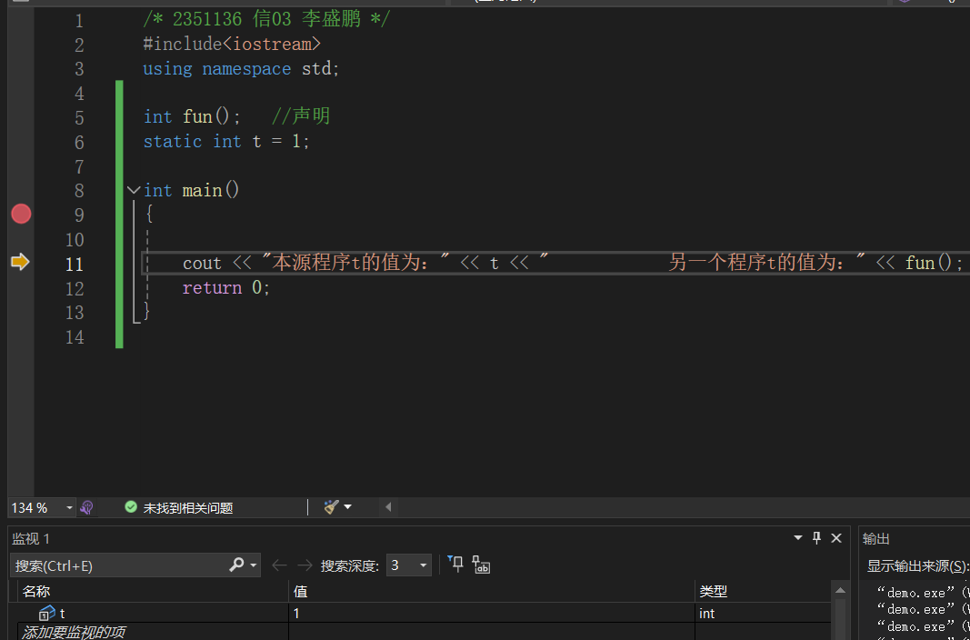

本图涉及2.3
在监视窗口中，输入监控的变量名t
Main所在源程序中t的值为1
Fun（）所在源程序中t的值为3
输出中间变量法监测t值

Slide 10
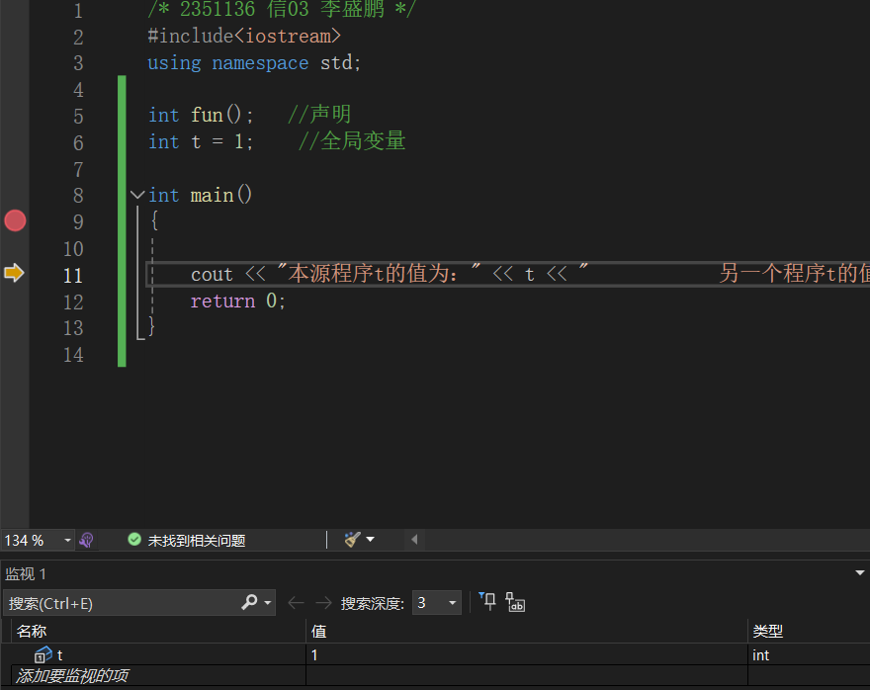
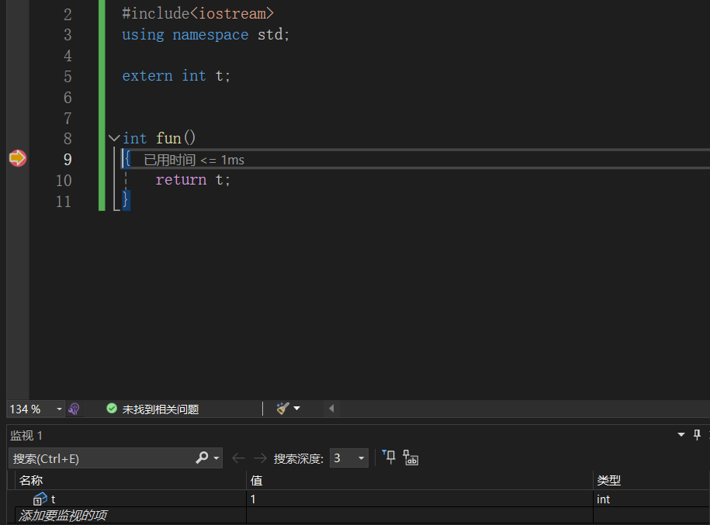

本图涉及2.4
在监视窗口中，输入监控的变量名t
Main所在源程序中t的值为1
Fun（）所在源程序中t的值为1
输出中间变量法监测t值

Slide 11
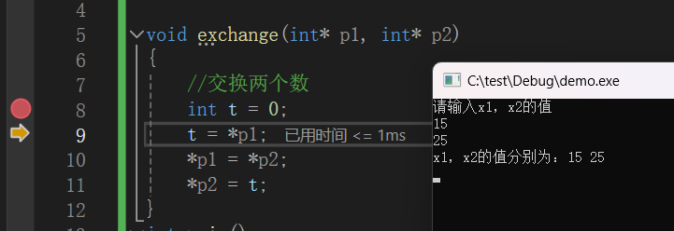
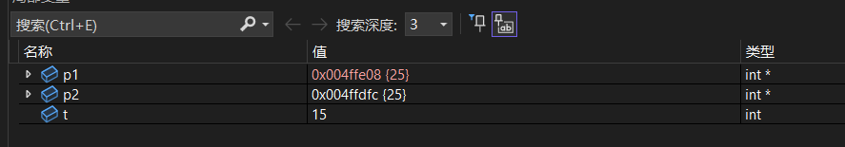
本图涉及2.1，3.2
在程序下方的栏目，可以看见形参/自动变量t的变换，现在被赋值15
P1，p2为指向普通变量的指针，可以在这看见地址和值（大括号内的值）

Slide 12
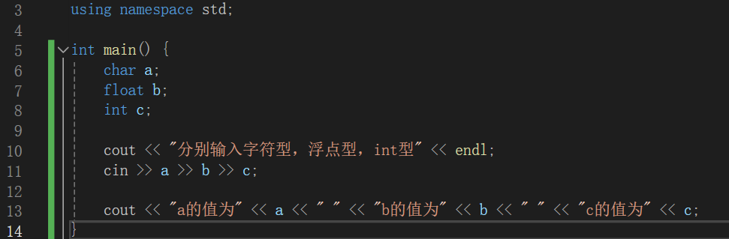
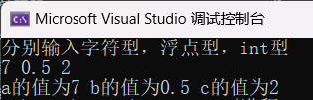
本图涉及3.1
进行调试后，可以看见被赋值的char,int,float型

Slide 13
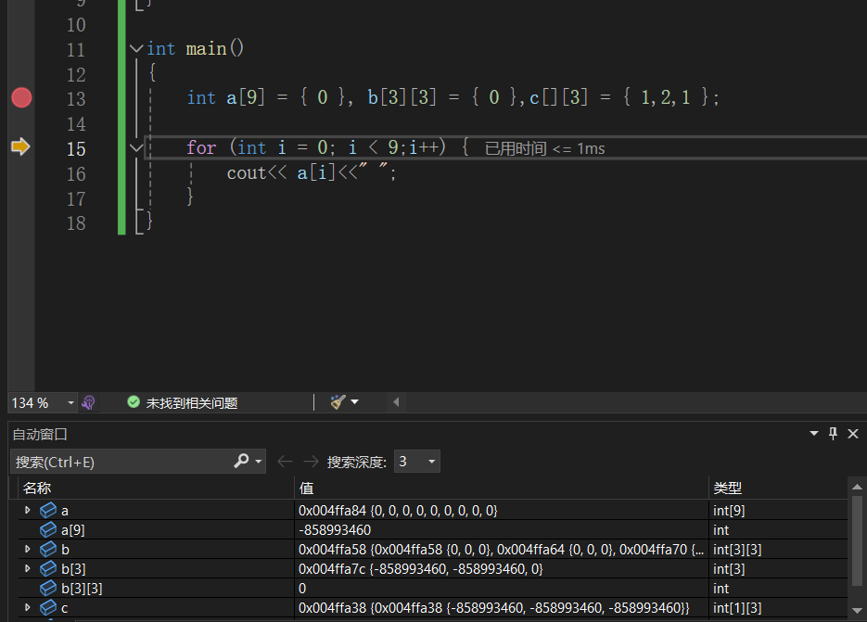
本图涉及知识点3.3, 3.5
橙圈表示一维数组的首地址，大括号内为值
编写程序，定义数组和断点，然后摁F5调试，观察自动窗口
带两个下标的二维数组的地址和值
只带一个下标的二维数组的地址和值

Slide 14
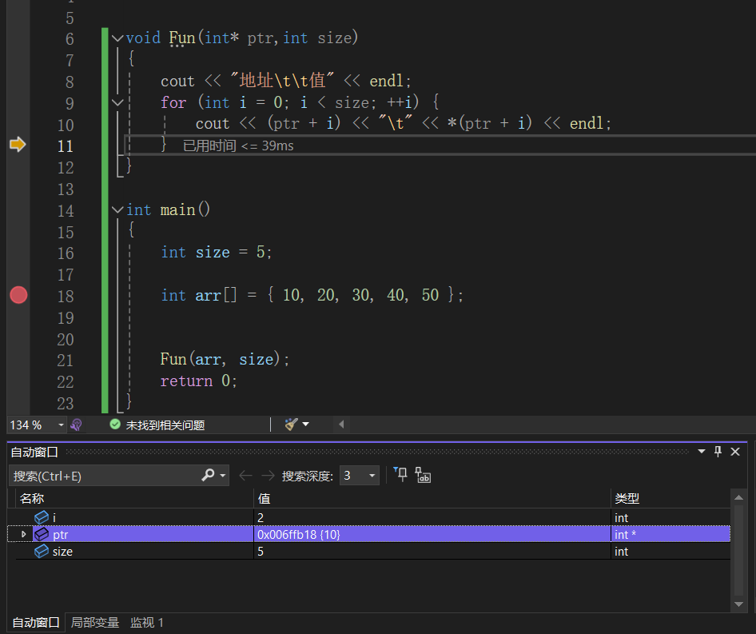
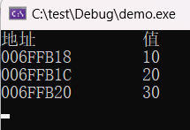
通过中间变量输出法，可以得到实参数组的地址和值
本图涉及知识点3.4，3.6
也可以用debug工具
指向一维数组的指针的地址{值}

Slide 15
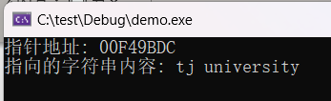
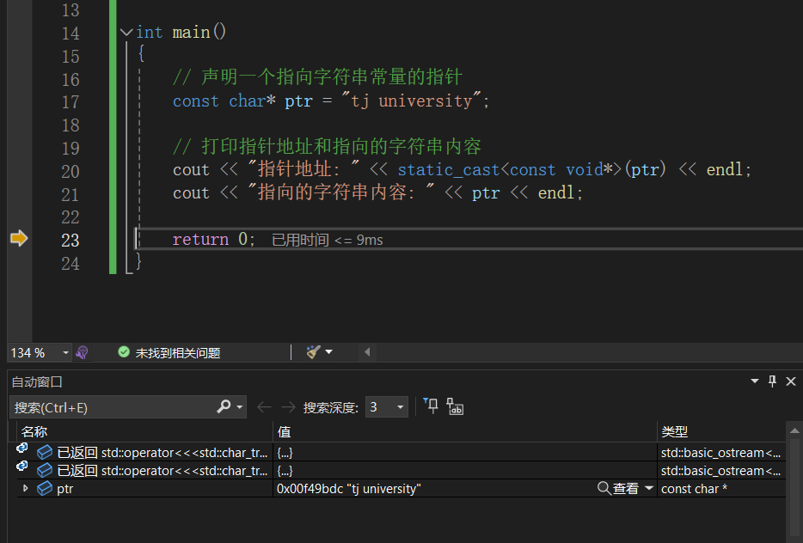
本图涉及知识点3.7
无名字符串常量的地址和值

Slide 16
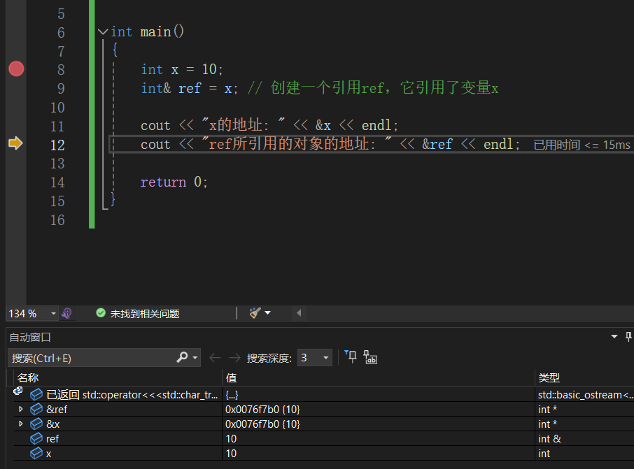
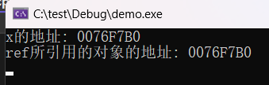
此图涉及3.8
引用的地址和变量相同
自动窗口中，引用和自动变量的值
由前面可知，指针的地址与指向的变量不同，但引用的地址和指向的变量相同

Slide 17
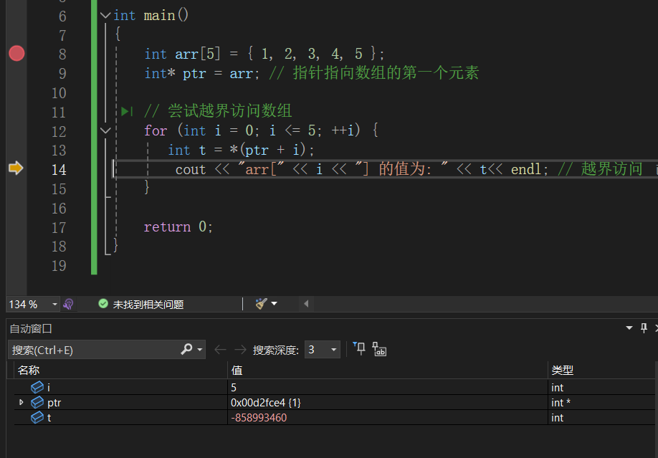
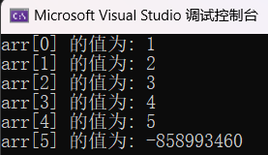
此图涉及3.9
输出中间变量法检查数组
越界访问的值不可信
指针越界访问，但是只读不改，不报错

